Slide 1
Finanças em Foco
TRABALHO INTERDISCIPLINAR: APLICAÇÕES WEB
Grupo: Alice dos Santos Azevedo, Arthur Gonçalves de Moraes, Artur Vieira Guimarães, Breno Amorim Barbosa, Estêvão Eustáquio Souza Rocha Freitas, Luan Barbosa Rosa e Luiz Gustavo de Oliveira Cortat.
Professores Responsáveis: Rommel Vieira Carneiro e Fernando Camilo Paes.

Slide 2

Tema
O tema principal de nosso projeto é a educação financeira e como ela pode ser importante para que as pessoas, em especial os jovens que estão começando a usar o seu dinheiro, porém não possuem um controle para os seus gastos, o que levam eles a gastarem o dinheiro que recebem de tal maneira que não dá para guardá-lo para usá-lo quando realmente estão precisando.

Slide 3
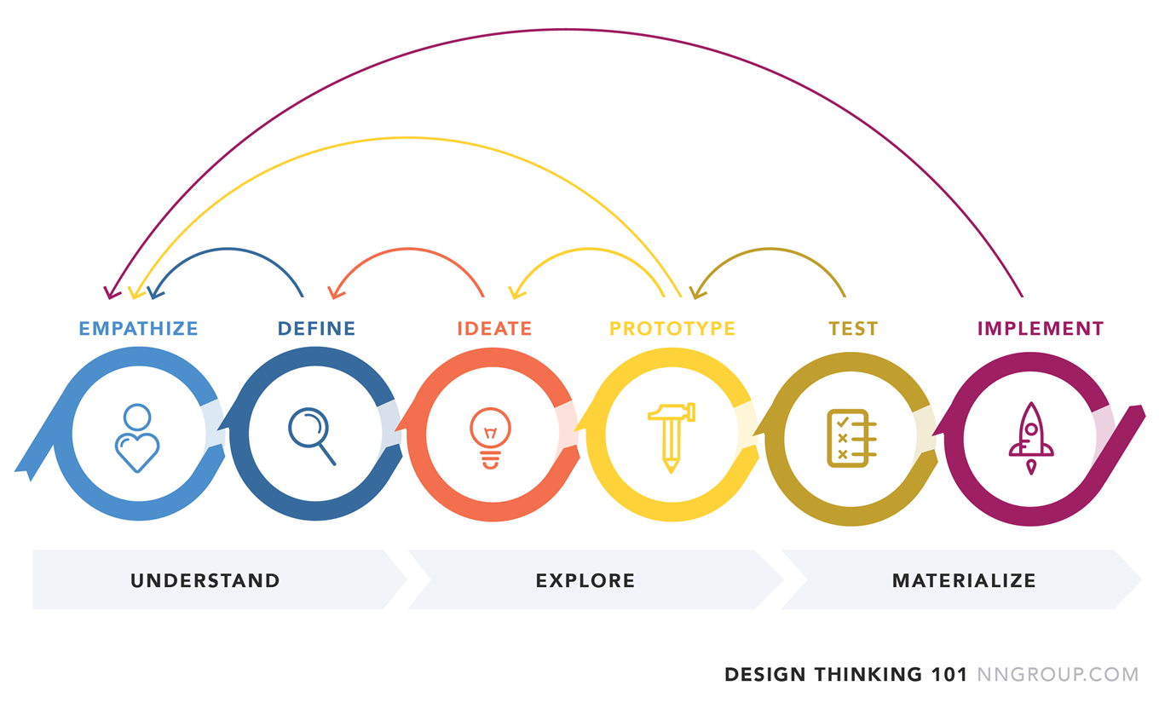
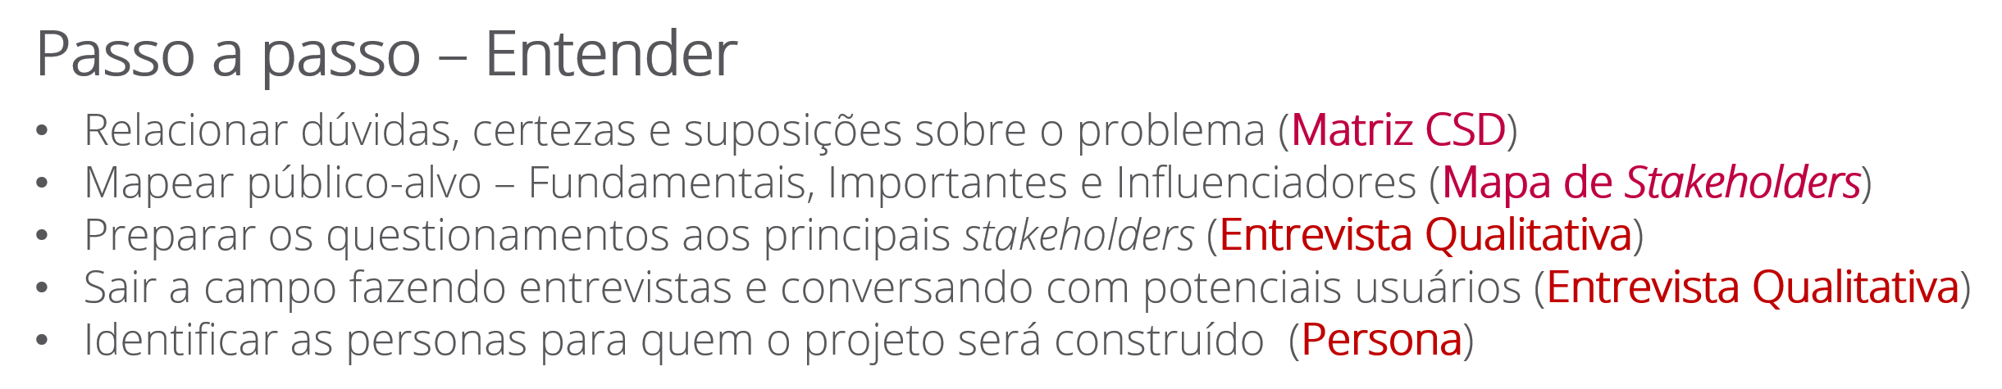
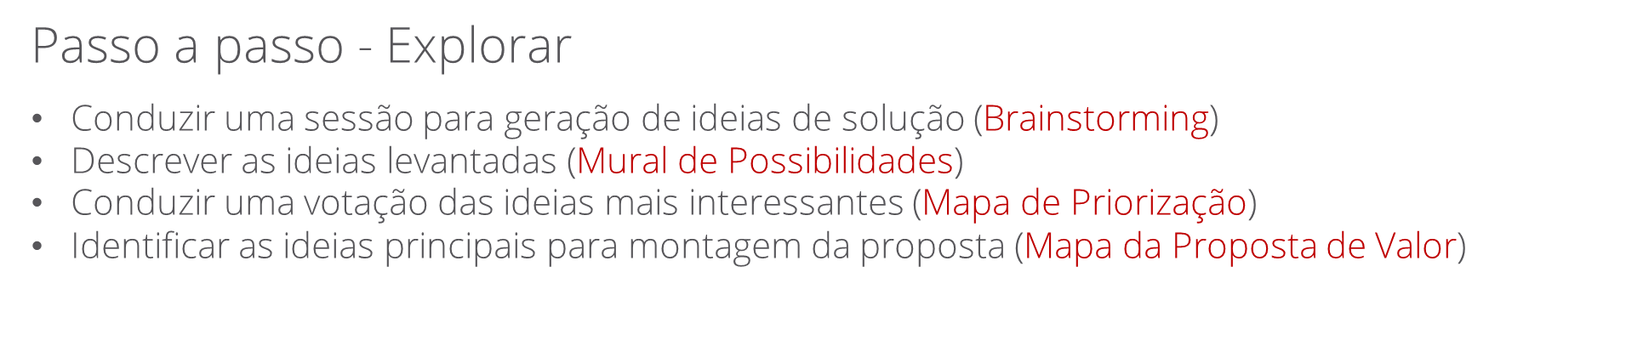
Processo de Design Thinking

Slide 4
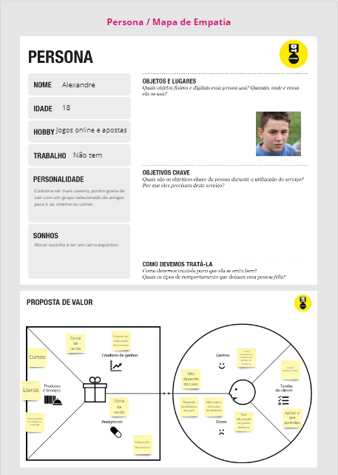
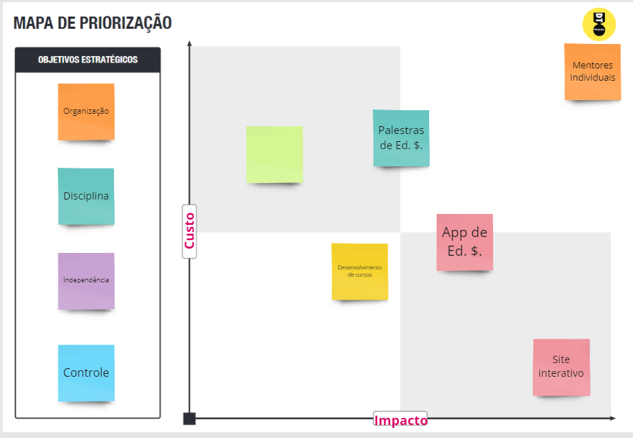

Slide 5

Problema
O problema está no desconhecimento que muitas pessoas, em especial os jovens, possuem em relação a esse assunto, o que por sua vez os acabam levando a gastar o dinheiro que recebem em produtos que geralmente não estão precisando naquele determinado momento, o que acarreta no descontrole de gastos e no endividamento desses jovens.

Slide 6

O que pretendemos fazer
Com esse problema em questão, pretendemos dar primeiramente uma orientação sobre o que é educação financeira e depois disso oferecer formas de como a pessoa poderá economizar o seu dinheiro, assim evitando gastos desnecessários e contribuindo para a sua economia, como por exemplo anotar os preços dos produtos que ela está querendo comprar pra ela perceber se o dinheiro que ela possui irá dar para comprar, se não der, ela irá economizar até ter dinheiro o suficiente.

